Slide 1
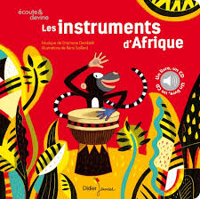
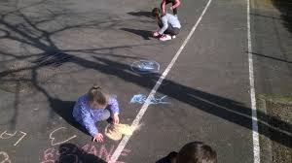
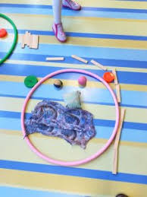
Semaine du 07 Octobre 2019
J’apprends à classer, ranger et à trier
Nous travaillons de différentes façons pour stimuler les différentes intelligences
Période 1 EXPLORER LE MONDE
J’apprends à dénombrer les objets : je réalise une collection dont le cardinal est donné : je fais des collections avec des éléments de l’automne
Les livres de la semaine
Le crocodile de l’école
Aujourd'hui, il y a un nouvel élève à l'école : c'est un tout petit minuscule riquiqui petiot titi crocodile ! Mais il ne sait ni jouer, ni dessiner, ni manger proprement. Qu'à cela ne tienne, les enfants vont lui montrer. Et c'est bien connu, apprendre fait grandir. Aïe, vous avez dit un GRAND crocodile ? .
Je trie selon un critère : la couleur
Album devinette à travers lequel l’enfant découvre cinq instruments (djembé, n’goni, sanza, tama et flûte peule) et goûte à la couleur si particulière de la musique d’Afrique ! Des compositions originales du flûtiste burkinabé Dramane Dembélé.
J’apprends à nommer les différentes parties de mon corps (en anglais aussi)
Je dessine un bonhomme dans la cour
Je fabrique un visage
Je chante : pour dessiner un bonhomme et head and shoulders

